Slide 1
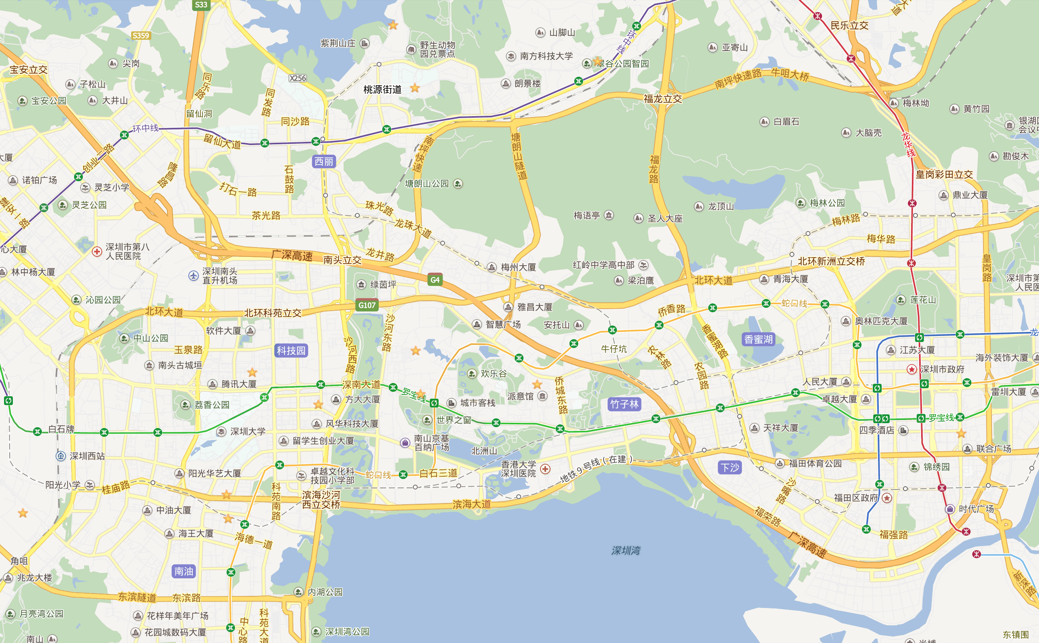
清华大学
深圳研究生院
南山智园
深圳DIY
TechSpace
开放制造空间
柴火创客空间
大家咖啡
大疆科技

